Slide 1
第四章 栈和队列

Slide 2
插入和删除操作受限的线性表
栈（stack）
  后进先出(LIFO:Last In First Out)的线性表
  表头端称为栈底（bottom）
  表尾端称为栈顶（top）
  插入和删除都在栈顶进行
队列（queue）
  先进先出(FIFO:First In First Out)的线性表
  表头端称为队头（front）
  表尾端称为队尾（rear）
  插入在队尾进行，而删除则在队头进行

Slide 3
4.1 栈的类型定义和基本操作

Slide 4
栈的基本操作
  InitStack(&s)
    初始化堆栈
  StackEmpty(S)
    判断堆栈是否空
  Push(S, &e)
    将元素e压入堆栈
  Pop(s, &e)
    弹出栈顶元素
  GetTop(s, &e);
    读取栈顶元素

Slide 5
栈的存储结构
两种方式
  顺序表方式（常用）
  链表方式
顺序表方式的堆栈类型定义
  #define STACK_SIZE 128
  ElemType stack[STACK_SIZE];
  int top;
  堆栈容量的设计：根据算法需要，分析算法的空间复杂度
  堆栈存储空间的动态扩张和缩小
  受限的扩张提早发现死循环
  编号系统 0~(n-1)，top记载下个空位位置，或者说，元素个数
  栈满和栈空

Slide 6
顺序表方式的堆栈操作
  #define InitStack() top = 0
  #define StackEmpty() (top==0)
  Status push(elemType e)
  {
  if (top == STACK_SIZE) return ERROR;
  stack[top++] = e;
  return OK;
  }

Slide 7
顺序表方式的堆栈操作
  Status pop(elemType &e)
  {
  if (top == 0) return ERROR;
  e = stack[--top];
  return OK;
  }
  Status GetTop(elemType &e)
  {
  if (top == 0) return ERROR;
  e = stack[top-1];
  return OK;
  }

Slide 8
栈的链式存储结构以及操作
存储结构设计
  不带头的单链表
类型定义
  struct NODE {
  ElemType data;
  struct NODE *next;
  };
  struct NODE *stack;
操作算法
  InitStack
  ClearStack: 释放所有节点
  其他操作：Push, Pop，GetTop, StackEmpty

Slide 9
4.2 栈的应用举例

Slide 10
栈的应用：简单例子

Slide 11
简单例子：数制转换
void conversion(void)
{
InitStack();
scanf(“%d”, &n);
while(N) {
push(N % 8);
N /= 8;
}
while (!StackEmpty()) {
Pop(&e);
printf(“%d”, e);
}
}

Slide 12
栈的应用：迷宫问题

Slide 13
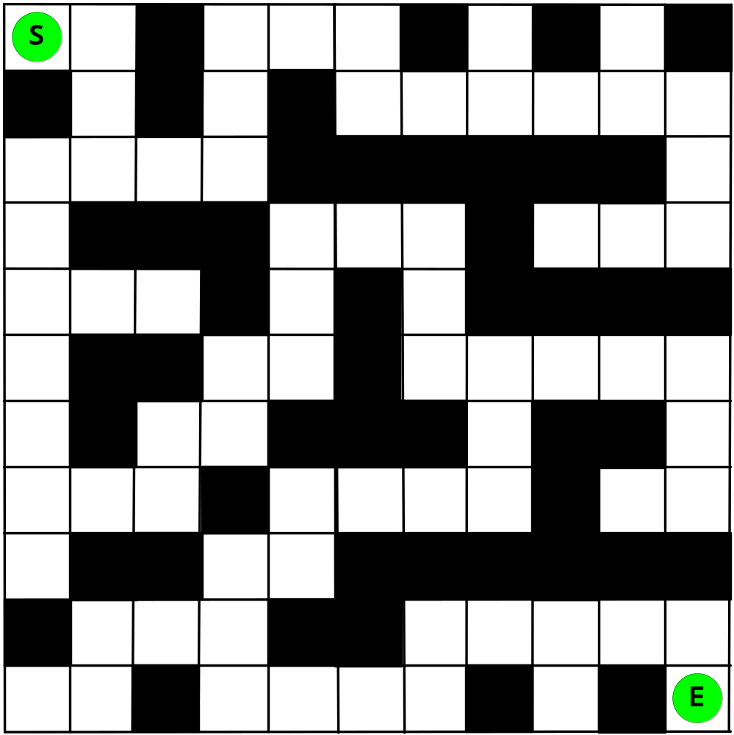
迷宫问题

Slide 14
迷宫问题粗解
栈
  栈中元素记录下一步的动作，包括坐标和移动方向
初始状态
  push(0,0,EAST);
循环执行下列动作：
  pop(x,y,dir);
  push(x,y,dir+1);
  if (step(x,y,dir))
  push(x,y,EAST);
函数step(int &x, int &y, int dir)
  判断从x,y位置按照方向dir移动一步是否允许
  函数返回时修改x,y为新位置的坐标
  迷宫的表示方法和step函数的实现

Slide 15
迷宫问题算法：数据结构
方向定义
  #define EAST 0
  #define SOUTH 1
  #define WEST 2
  #define NORTH 3
  #define BAD_DIRECT 4
迷宫图
  char maze[L][L];
  三种取值： .通路，o障碍，#脚印
堆栈
  #define STACK_SIZE (L*L)
  struct {
  int x，y;
  int dir;
  } stack[STACK_SIZE];
  int top;

Slide 16
迷宫问题算法:子程序
#define SetMark(x, y) maze[x][y] = '#'
#define ClearMark(x, y) maze[x][y] = '.'
int step(int &x, int &y, int dir)
{
switch(dir) {
case EAST: y++; break;
case WEST: y--; break;
case SOUTH: x++; break;
case NORTH: x--; break;
}
if (x < 0 || x > L-1) return 0;
if (y < 0 || y > L-1) return 0;
return maze[x][y] == '.';
}

Slide 17
迷宫问题算法2
基本思路
游历到某点时，将所有可能的下一步位置记录到堆栈中
数据结构
struct XY {
int x;
int y;
};
struct XY stack[STACK_SIZE];
int top;
堆栈的最大尺寸 3*L*L

Slide 18
迷宫问题算法2的实现
算法实现
stack_init();
push(0, 0);
while(!stack_empty()) {
pop(x, y); maze[x][y] = '#';
if (x,y是出口) return OK;
push_all_next(x, y);
}
return ERROR;

Slide 19
迷宫问题算法2的实现:子程序
#define valid(x,y) \
( (x >= 0 && x < L) && \
(y >= 0 && y < L) && \
maze[x][y] == '.' )
void push_all_next(int x, int y)
{
if (valid(x+1, y)) push(x+1, y); /* North */
if (valid(x, y-1)) push(x, y-1); /* West */
if (valid(x-1, y)) push(x-1, y); /* South */
if (valid(x, y+1)) push(x, y+1); /* East */
}

Slide 20
迷宫问题算法2中的问题
问题：
  路径表示
解决方法：
  构造与周游顺序倒序的路径链表
  struct XY path[L][L];
  路径链表的逆转算法

Slide 21
算法2的完善:登记路径
#define PUSH(x1, y1) { \
push(x1, y1); \
path[x1][y1].x = x; \
path[x1][y1].y = y; \
}
void push_all_next(int x, int y)
{
if (valid(x+1, y)) PUSH(x+1, y); /* North */
if (valid(x, y-1)) PUSH(x, y-1); /* West */
if (valid(x-1, y)) PUSH(x-1, y); /* South */
if (valid(x, y+1)) PUSH(x, y+1); /* East */
}

Slide 22
算法2的完善:路径逆转
void revert_path(void)
{
struct XY head, next, pre;
pre.x = pre.y = -1; head.x = head.y = L-1;
while (head.x != -1) {
next = path[head.x][head.y];
path[head.x][head.y] = pre;
pre = head;
head = next;
}
}

Slide 23
栈的应用：地图染色问题

Slide 24
地图染色问题
回溯法是一种满足一定条件的穷举搜索法：在求解过程中，不断利用可供选择的规则扩展部分解，一旦当前的部分解不成立，就停止扩展，退回到上一个较小的部分解继续试探，直到找到问题所有的解或无解为止。
R
0 1 2 3 4 5 6
2
4
0
0 1 1 1 1 1 0
6
1
1 0 0 0 0 1 0
3
0
2
1 0 0 1 1 0 0
3
1 0 1 0 1 1 0
4
1 0 1 1 0 1 0
02
1
5
1 1 0 1 1 0 0
06
5
6
0 0 0 0 0 0 0

Slide 25
地图染色问题
邻接矩阵
  int adj[N][N];
颜色
  int color[N];
  取值1-4
  0:未染色

Slide 26
地图染色算法
void main(void)
{
stack_init();
push(0, 1);
while (!stack_empty()) {
pop(x, c);
if (c == 5) { color[x] = 0; continue; }
push(x, c + 1);
if (check(x, c, next)) {
color[x] = c;
if (next != -1)
push(next, 1);
else
goto end;
}
}
end:
for (x = 0; x < N; x++) printf("%d ", color[x]);
}

Slide 27
地图染色问题:子程序
int check(int x, int c, int &next)
{
int i;
/* 检测颜色冲突 */
next = -1;
for (i = 0; i < N; i++) {
if (adj[x][i] && color[i] == c)
return 0;
}
/* 选择下一个待涂色区域 */
for (i = 0; i < N; i++)
if (color[i] == 0 && x != i)
next = i;
return 1;
}

Slide 28
栈的应用：表达式求值

Slide 29
整型数简单表达式求值
前提假设
  表达式语法正确，仅支持加减乘除四则运算和括号
  每个操作数都是由单个数字构成
  在表达式字符串两侧增加一对括号
算法思想
  设置两个堆栈：运算符栈OPTR和操作数栈OPND
  将最左侧括号进栈
  依次读入表达式字符，
  操作数：进OPND栈；
  运算符：与算符栈栈顶元素比较优先级后做相应操作

Slide 30
算符优先级
 | + | - | * | / | ( | )
+ | > | > | < | < | < | >
- | > | > | < | < | < | >
* | > | > | > | > | < | >
/ | > | > | > | > | < | >
( | < | < | < | < | < | =
) | > | > | > | > |  | >

Slide 31
整型数简单表达式求值
stack_init(opnd); stack_init(optr);
push(optr, read_next()); c = read_next();
while (!stack_empty(optr)) {
if (c是操作数) {
push(opnd, c - '0'); c = read_next();
} else {
switch(cmp(get_top(optr), c)) {
case '<': /* 栈顶元素优先级低 */
push(optr, c); c = read_next(); break;
case '>': /* 栈顶元素优先级高 */
pop(optr, oper); pop(opnd, b); pop(opnd, a);
push(opnd, operate(a, oper, b));
break;
case '=': pop(optr, a); c = read_next(); break;
}
}
return get_top(opnd);

Slide 32
4.3 栈与递归的实现

Slide 33
栈在函数调用中的作用
过程一
过程二
过程三
过程四
断点三
断
断点二
断
点
二
断点一
点
断
一
点
stack
三
程序执行
调用子程序
返回断点

Slide 34
程序的执行环境
指令段
  程序：源程序编译后的指令代码
数据段
  字符串常数
      char *str=“Hello!\n”;
      printf(“a=%d, b=%d\n”, a, b);
  函数体外定义的全局数据（有初值的数据和没有初值的数据）
      int a[128]={2， 3， 4};
      int b[128], *p;
  函数体内的静态数据
      static int reg;
  动态申请的数据区
      malloc, free
堆栈段
  函数参数
  函数的返回地址
  函数体内的auto型变量（static型变量不在栈中分配）
程序执行过程中堆栈的动态变化
  函数调用前的处理和调用结束处理
  函数内访问函数的参数变量和函数内部auto型变量的方法

Slide 35
子程序的嵌套调用
int ab(int a, int b)
{
int c;
c = a + b;
return c;
}
int abc(int a, int b, int c)
{
int x, y;
x = ab(a, b);
y = ab(b, c);
return x + y;
}
主程序：
abc(1, 2, 3);

Slide 36
使用堆栈实现子程序调用
_DATA SEGMENT
$SG51 DB 'x = %d', 0aH, 00H
_DATA ENDS
_a$ = 8
_b$ = 12
_c$ = -4
_ab PROC NEAR
; 2 : {
push ebp
mov ebp, esp
push ecx
; 3 : int c;
; 4 : c = a + b;
mov eax, _a$[ebp]
add eax, _b$[ebp]
mov _c$[ebp], eax
; 5 : return c;
mov eax, _c$[ebp]
; 6 : }
mov esp, ebp
pop ebp
ret
_ab ENDP
_a$ = 8 _x$ = -4
_b$ = 12 _y$ = -8
_c$ = 16
_abc PROC NEAR
push ebp
mov ebp, esp
sub esp, 8
; 9 : int x, y;
; 10 : x = ab(a, b);
mov eax, _b$[ebp]
push eax
mov ecx, _a$[ebp]
push ecx
call _ab
add esp, 8
mov _x$[ebp], eax
... 求y = ab(b, c)
; 12 : return x + y;
mov eax, _x$[ebp]
add eax, _y$[ebp]
; 13 : }
mov esp, ebp
pop ebp
ret
_abc ENDP
_main PROC NEAR
; 16 : {
push ebp
mov ebp, esp
push ecx
; 17 : int x;
; 19 : x = abc(1, 2, 3);
push 3
push 2
push 1
call _abc
add esp, 12
mov _x$[ebp], eax
; 21 : printf("x = %d\n", x);
mov eax, _x$[ebp]
push eax
push $SG51
call _printf
add esp, 8
; 23 : return;
; 24 : }
mov esp, ebp
pop ebp
ret
_main ENDP

Slide 37
子程序的递归调用
int ab(int a, int b)
{
int c, d;
c = a + b;
if (c < 5) return c;
c = ab(a-1, b);
d = ab(a, b-1);
return c + d;
}
主程序：
ab(2, 3);

Slide 38
递归算法的应用场合
规模较大的问题可以化解为规模较小的问题，且二者处理(或定义)的方式一致
当问题规模降低到一定程度时是可以直接求解的(终止条件)

Slide 39
设计递归算法应注意的问题
递归算法本身不可以作为独立的程序运行，需在其它的程序中设置调用初值，进行调用
递归算法应有出口(终止条件)
考虑递归算法的效率（时间/空间复杂性分析）
（分析阶乘问题。斐波那奇数列，hanoi塔问题的效率）

Slide 40
递归算法的特点
优点：递归算法简单明了，直观
  设计算法时仅需要从逻辑层次上寻求问题的解，不考虑实现细节
缺点：实现问题
  效率低，尤其是许多相同子问题重复计算，例如斐波那奇数列问题
  程序运行的空间开销
  算法的优化

Slide 41
迷宫问题的递归解法
int maze_path(int x, int y)
{
if (x < 0 || x > L-1) return 0;
if (y < 0 || y > L-1) return 0;
if (maze[x][y] !='.') return 0;
SetMark(x, y);
if (x == L-1 && y == L-1) return 1;
if (maze_path(x, y+1)) return 1; /* EAST */
if (maze_path(x+1, y)) return 1; /* SOUTH */
if (maze_path(x, y-1)) return 1; /* WEST */
if (maze_path(x-1, y)) return 1; /* NORTH */
ClearMark(x, y);
return 0;
}
主程序
printf("%s\n", maze_path(0, 0) ? "OK" : "Failure");

Slide 42
汉诺(Hanoi)塔问题
X Y Z
将 n 个盘子从 X柱移到 Z 柱，Y 柱可用
每次只能移动一个盘子
在移动过程中，大盘不许压小盘
12. .n
X Y Z
X Y Z
X Y Z
X Y Z
1
2
.
.
n-1
n
12. .n
1
2
.
.
n-1
1
2
.
.
n-1
n
n

Slide 43
汉诺塔问题
void hanoi(int n, char x, char y, char z)
{
if (n == 1)
move(x, 1, z);
else {
hanoi(n-1, x, z, y);
move(x, n, z);
hanoi(n-1, y, x, z);
}
}

Slide 44
递归程序的非递归实现

Slide 45
hanoi递归算法(1)
struct TOWER {
int ndisk;
char disk[N];
int pos;
};
void hanoi(int n, struct TOWER *x, struct TOWER *y, struct TOWER *z)
{
if (n == 1)
move(x, z);
else {
hanoi(n-1, x, z, y);
move(x, z);
hanoi(n-1, y, x, z);
}
}
void main(int argc, char **argv)
{
...
hanoi(ndisk, &t[0], &t[1], &t[2]);
}

Slide 46
hanoi仿真递归(2)
void hanoi(int n, struct TOWER *x, struct TOWER *y, struct TOWER *z)
{
if (n == 1)
move(x, z);
else {
hanoi(n-1, x, z, y);
label_1:
move(x, z);
hanoi(n-1, y, x, z);
label_2:
}
}
void main(int argc, char **argv)
{
...
hanoi(ndisk, &t[0], &t[1], &t[2]);
label_0:
}
定义三个宏
#define LABEL_0 0
#define LABEL_1 1
#define LABEL_2 2

Slide 47
hanoi仿真递归(3)
stack_init();
n = ndisk; x = &t[0]; y = &t[1]; z = &t[2];
push(n, x, y, z, LABEL_0); /* 模拟主程序调用*/
loop:
/* 循环进入时，n, x, y, z都必须按照递归函数入口要求赋值 */
if (n == 1)
move(x, z);
else {
/* 保留现场，记住递归结束返回位置1，为参数赋值后转下一轮调用*/
push(n, x, y, z, LABEL_1);
n = n-1; swap(y,z); /* hanoi(n-1, x, z, y); */
goto loop;
label_1:
move(x, z);
push(n, x, y, z, LABEL_2);
n = n-1; swap(x,y); /* hanoi(n-1, y, x, z); */
goto loop;
label_2:
}
/* 此处应增加递归返回处理,最后一次递归返回该goto label_0
其余恢复递归前的程序现场执行,goto到LABEL_1或者LABEL_2 */
}
label_0:

Slide 48
hanoi仿真递归(4)
stack_init();
n = ndisk; x = &t[0]; y = &t[1]; z = &t[2];
push(n, x, y, z, LABEL_0);
loop:
if (n == 1)
move(x, z);
else {
push(n, x, y, z, LABEL_1);
n = n-1; swap(y,z); /* hanoi(n-1, x, z, y); */
goto loop;
label_1:
move(x, z);
push(n, x, y, z, LABEL_2);
n = n-1; swap(x,y); /* hanoi(n-1, y, x, z); */
goto loop;
label_2:
}
/* 函数结尾处理:递归返回,恢复上次调用的参数n,x,y,z ，
如果label为LABEL_0该退出循环，否则goto到调用的下条语句 */
pop ( &n, &x, &y, &z, &label);
if (label == LABEL_0) goto label_0;
if (label == LABEL_1) goto label_1;
if (label == LABEL_2) goto label_2;
}
label_0:

Slide 49
hanoi非递归算法优化(5)
stack_init();
n = ndisk; x = &t[0]; y = &t[1]; z = &t[2];
push(n, x, y, z, LABEL_0);
loop:
if (n == 1)
move(x, z);
else {
push(n, x, y, z, LABEL_1);
n = n-1; swap(y,z);
goto loop;
label_1:
move(x, z);
push(n, x, y, z, LABEL_2);
n = n-1; swap(x,y);
goto loop;
}
label_2:
pop ( &n, &x, &y, &z, &label);
if (label == LABEL_0) goto label_0;
if (label == LABEL_1) goto label_1;
if (label == LABEL_2) goto label_2;
goto loop;
}
label_0:

Slide 50
hanoi非递归算法优化(6)
stack_init();
n = ndisk; x = &t[0]; y = &t[1]; z = &t[2];
push(n, x, y, z, LABEL_0);
loop:
if (n == 1) {
move(x, z);
label_2:
pop ( &n, &x, &y, &z, &label);
if (label == LABEL_0) goto label_0;
if (label == LABEL_1) goto label_1;
if (label == LABEL_2) goto label_2;
goto loop;
} else {
push(n, x, y, z, LABEL_1);
n = n-1; swap(y,z);
goto loop;
label_1:
move(x, z);
push(n, x, y, z, LABEL_2);
n = n-1; swap(x,y);
goto loop;
}
}
label_0:

Slide 51
hanoi非递归算法优化(7)
stack_init();
n = ndisk; x = &t[0]; y = &t[1]; z = &t[2];
push(n, x, y, z, LABEL_0);
for (;;) {
loop:
if (n == 1) {
move(x, z);
label_2:
pop ( &n, &x, &y, &z, &label);
if (label == LABEL_0) goto label_0;
if (label == LABEL_1) goto label_1;
if (label == LABEL_2) goto label_2;
} else {
push(n, x, y, z, LABEL_1);
n = n-1; swap(y,z);
goto loop;
label_1:
move(x, z);
push(n, x, y, z, LABEL_2);
n = n-1; swap(x,y);
}
}
label_0:

Slide 52
hanoi非递归算法优化(7)
stack_init();
n = ndisk; x = &t[0]; y = &t[1]; z = &t[2];
push(n, x, y, z, LABEL_0);
for (;;) {
loop:
if (n == 1) {
move(x, z);
label_2:
pop ( &n, &x, &y, &z, &label);
if (label == LABEL_2) goto label_2;
if (label == LABEL_0) goto label_0;
if (label == LABEL_1) goto label_1;
} else {
push(n, x, y, z, LABEL_1);
n = n-1; swap(y,z);
goto loop;
label_1:
move(x, z);
push(n, x, y, z, LABEL_2);
n = n-1; swap(x,y);
}
}
label_0:

Slide 53
hanoi非递归算法优化(8)
stack_init();
n = ndisk; x = &t[0]; y = &t[1]; z = &t[2];
push(n, x, y, z, LABEL_0);
for (;;)
loop:
if (n == 1) {
move(x, z);
while ( (label = pop(&n, &x, &y, &z)) ==LABEL_2); /* 改pop函数*/
if (label == LABEL_0) goto label_0;
if (label == LABEL_1) goto label_1;
} else {
push(n, x, y, z, LABEL_1);
n = n-1; swap(y,z);
goto loop;
label_1:
move(x, z);
push(n, x, y, z, LABEL_2);
n = n-1; swap(x,y);
}
}
label_0:

Slide 54
hanoi非递归算法优化(9)
stack_init();
n = ndisk; x = &t[0]; y = &t[1]; z = &t[2];
push(n, x, y, z, LABEL_0);
for (;;)
loop:
if (n == 1) {
move(x, z);
while ( (label = pop(&n, &x, &y, &z)) == LABEL_2);
if (label == LABEL_0) goto label_0;
if (label == LABEL_1) {
move(x, z);
push(n, x, y, z, LABEL_2);
n = n-1; swap(x,y);
}
} else {
push(n, x, y, z, LABEL_1);
n = n-1; swap(y,z);
goto loop;
}
}
label_0:

Slide 55
hanoi非递归算法优化(10)
stack_init();
n = ndisk; x = &t[0]; y = &t[1]; z = &t[2];
push(n, x, y, z, LABEL_0);
for (;;)
if (n == 1) {
move(x, z);
while ( (label = pop(&n, &x, &y, &z)) == LABEL_2);
if (label == LABEL_0) goto label_0;
if (label == LABEL_1) {
move(x, z);
push(n, x, y, z, LABEL_2);
n = n-1; swap(x,y);
}
} else {
push(n, x, y, z, LABEL_1);
n = n-1; swap(y,z);
}
}
label_0:

Slide 56
hanoi非递归算法优化(11)
stack_init();
n = ndisk; x = &t[0]; y = &t[1]; z = &t[2];
push(n, x, y, z, LABEL_0);
while (!stack_empty()) {
if (n == 1) {
move(x, z);
while ( (label = pop(&n, &x, &y, &z)) == LABEL_2);
if (label == LABEL_1) {
move(x, z);
push(n, x, y, z, LABEL_2);
n = n-1; swap(x,y);
}
} else {
push(n, x, y, z, LABEL_1);
n = n-1; swap(y,z);
}
}
(最终程序)

Slide 57
经典问题:背包问题
设有n种物品，每种物品有一个重量W_{i}及一个价值V_{i}。但每种物品的数量是无限的.
有一个背包，最大载重量为C，今从n种物品中每样选取X_{i}件(X_{i}=0,1,2,…)，使其重量的和ΣX_{i}W_{i}小于等于C，而价值的和ΣX_{i}V_{i}为最大。

Slide 58
经典问题:八皇后问题
在国际象棋的规则中，皇后可以在横、竖、斜线上不限步数地吃掉其他棋子。如何将8个皇后放在棋盘上（有8*8个方格），使它们谁也不能被吃掉？
(N皇后问题)

Slide 59
4.4 队列

Slide 60
队列的定义
队列是一种特殊的线性表
限定插入和删除操作分别在表的两端进行
具有先进先出(FIFO—First In First Out)的特点。

Slide 61
队列的操作
主要操作
  增加（入队） EnQueue(Q, e);
  删除（出队） DeQueue(Q, &e);
  判断队列是否为空 QueueLength(Q)
其他操作
  初始化队列InitQueue(Q)
  获取队列长度 QueueLength(Q)
  清除队列中的所有元素 ClearQueue(Q)

Slide 62
队列的存储结构和实现
链表方式
顺序表方式

Slide 63
链式队列

Slide 64
链式队列的存储结构
存储结构：选用带头的单项链表
data next
typedef struct QNode {
QElemType data;
struct QNode *next;
} QNode, *QueuePtr;
typedef struct {
QueuePtr front;
QueuePtr rear;
} LinkQueue;
LinkQueue q;
q.front
队头
队尾
^
q.rear

Slide 65
链式队列的初始化和插入算法
InitQueue(LinkQueue &Q)
{
Q.front = Q.rear = malloc(sizeof(QNode));
Q.front->next = NULL;
}
EnQueue(LinkQueue &Q, QElemType e)
{
p = malloc(sizeof(QNode));
p->data = e; p->next = NULL;
Q.rear->next = p;
Q.rear = p;
}

Slide 66
链式队列的删除算法
Status DeQueue(LinkQueue &Q, EElemType &e)
{
if (Q.front == Q.rear) return ERROR;
p = Q.front->next;
e = p->data;
Q.front->next = p->next;
if (Q.rear == p) Q.rear = Q.front;
free(p);
return OK;
}

Slide 67
链式队列的其它算法
求队列长度
遍历队列中现有所有元素
特殊算法：队中插入，队中删除
考虑其他的链表结构实现队列

Slide 68
使用顺序表方式实现队列

Slide 69
循环队列
存储结构：
  使用静态的数组或者动态申请的连续存储空间
队列描述：
  队头队尾
基本算法
  增加和删除元素
队列满和队列空的表示方法
  方法一：浪费一个存储空间，以(rear+1)%N==front判断队列满
  方法二：设置队列中的数据元素计数

Slide 70
队列的主要用途
典型用法：处理当前数据时，将由当前数据引发的多个待处理数据排队等待随后处理

